Slide 1



Slide 2


ICAROMENIPPUS QUADRO
Icaromenippus:
Από την ονομασία των προηγούμενων αποστολών του σχολείου μας
Από το αντίστοιχο μυθιστόρημα του Λουκιανού
Quadro:
Λόγω του ότι αποτελεί την τέταρτη κατά σειρά αποστολή του σχολείου μας
Από την αγγλική λέξη «quadcopter», καθώς ως δευτερεύουσα αποστολή θα δημιουργήσουμε ένα drone με τέσσερις έλικες.

Slide 3
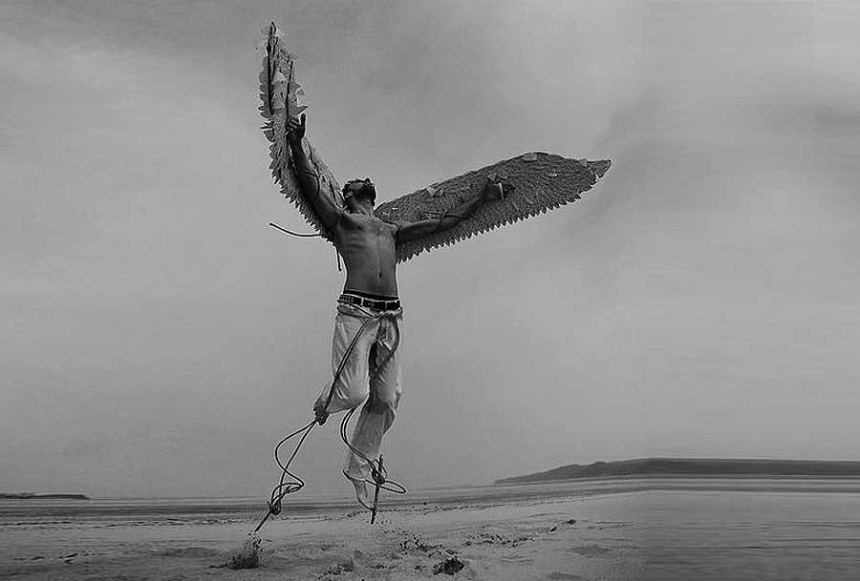

ΙΚΑΡΟΜΕΝΙΠΠΟΣ
Ο «Ικαρομένιππος ή Υπερνέφαλος» υπήρξε ένα διαλογικό έργο του αρχαίου σατιρικού Λουκιανού. Θεωρείται ως το πρώτο μυθιστόρημα επιστημονικής φαντασίας.

Slide 4
ΙΚΑΡΟΜΕΝΙΠΠΟΣ
Συνοπτικά για το έργο:
Ο Μένιππος απογοητευμένος από τις θεωρίες των φιλοσόφων για το σύμπαν αποφασίζει να πάει ο ίδιος στον ουρανό για να ανακαλύψει την αλήθεια.
Χρησιμοποιεί ένα φτερό αετού και ένα φτερό γύπα για το ταξίδι του στον ουρανό και τη σελήνη.
Επισκέπτεται τον Δία και τους υπόλοιπους θεούς, οι οποίοι καταδικάζουν τους φιλοσόφους ως ανάξιους.
Τελειώνει το ταξίδι του χωρίς να καταλήξει σε κάποιο ικανοποιητικό συμπέρασμα, αλλά έχοντας αρκετές εμπειρίες.

Slide 5
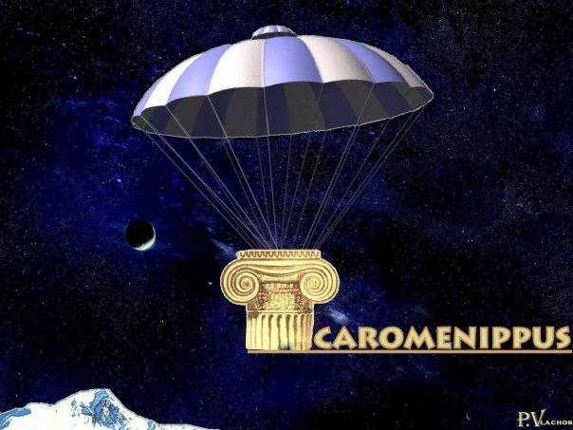
ΠΡΟΗΓΟΥΜΕΝΕΣ ΑΠΟΣΤΟΛΕΣ (I)
Ανάλυση της ατμόσφαιρας τη Γης,
Διερεύνηση αν ο πλανήτης είναι κατοικίσιμος.

Slide 6
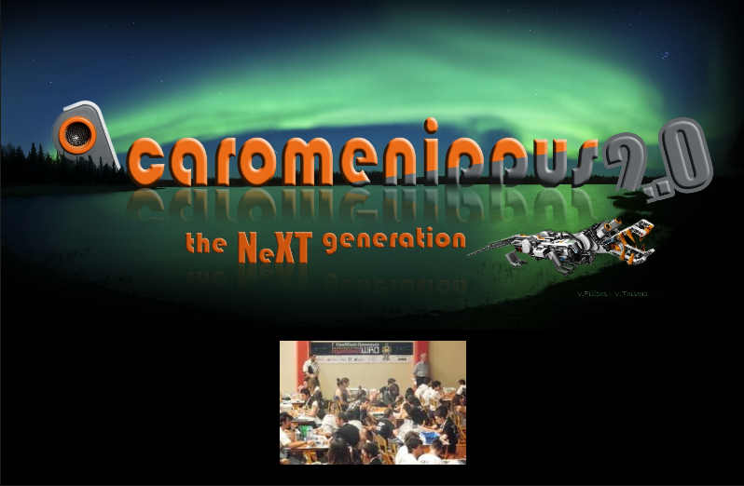
ΠΡΟΗΓΟΥΜΕΝΕΣ ΑΠΟΣΤΟΛΕΣ (II)
Διαγωνισμός εκπαιδευτικής ρομποτικής WRO Greece

Slide 7

ΠΡΟΗΓΟΥΜΕΝΕΣ ΑΠΟΣΤΟΛΕΣ (IΙI)
τρισδιάστατο μοντέλο της επιφάνειας της Γης.

Slide 8
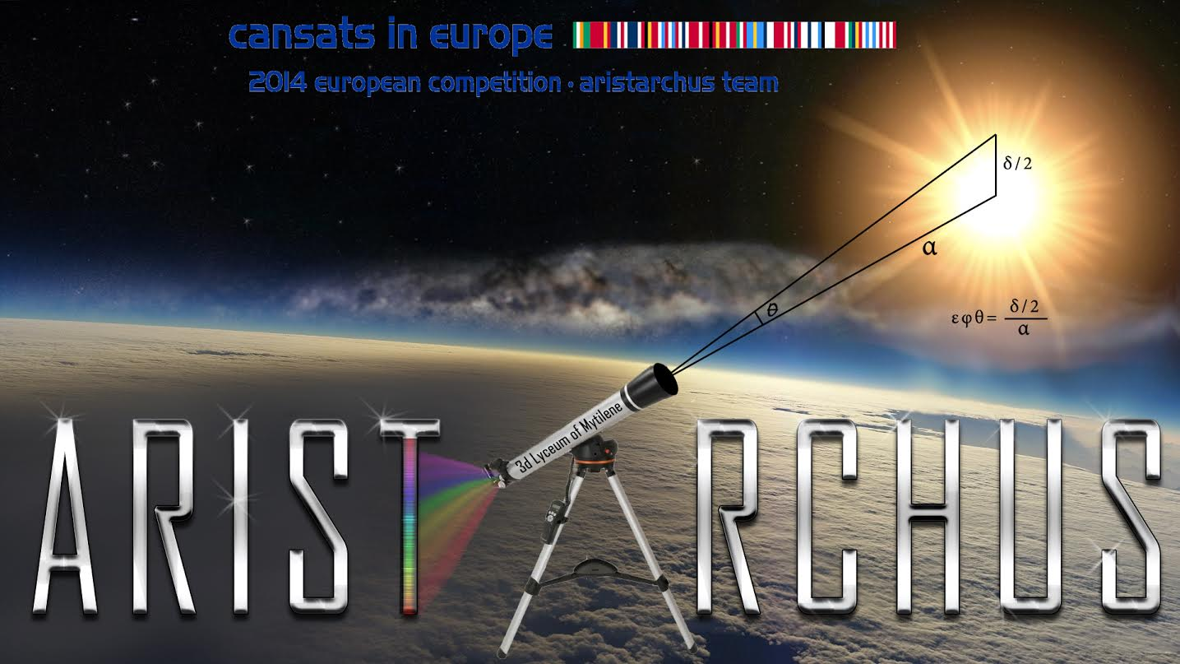
ΠΡΟΗΓΟΥΜΕΝΕΣ ΑΠΟΣΤΟΛΕΣ (IV)
Solar tracker
Φάσμα του ήλιου
Φωτογραφική κάλυψη
Μέτρηση της φαινομενικής διαμέτρου του ήλιου μέσω του εστιακού μήκους

Slide 9
ICAROMENIPPUS QUADRO
Δευτερεύουσα αποστολή:
Ανάπτυξη του CanSat σε Quadcopter μετά την απελευθέρωση από τον πύραυλο
Επίτευξη κατευθυνόμενης προσγείωσης στο προκαθορισμένο σημείο.
Έμπνευση της ιδέας:
Διάδοση των drone στη σημερινή εποχή
,Προηγούμενες αποστολές που είχαν ως στόχο την κατευθυνόμενη προσγείωση.
Πληροφορίες που αντλήσαμε από βιβλία και από,το διαδίκτυο

Slide 10
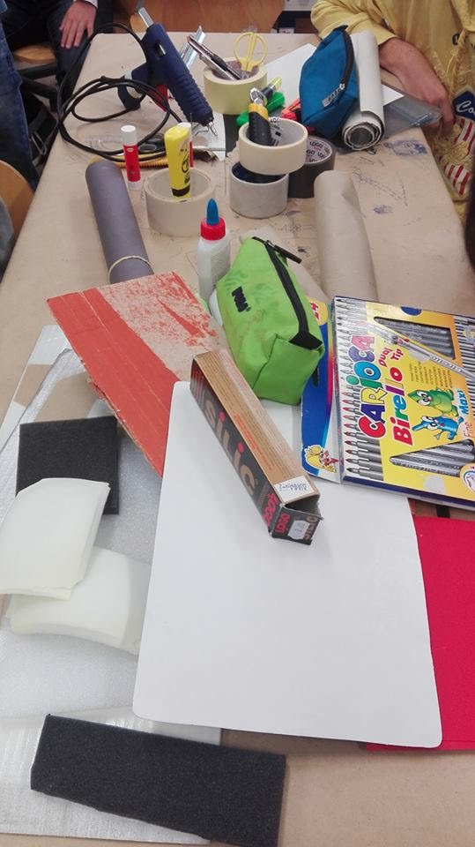
ICAROMENIPPUS QUADRO
Πρόπλασμα:

Slide 11
ICAROMENIPPUS QUADRO
Οργάνωση της ομάδας:
Έχουμε χωριστεί από την αρχή των συναντήσεων σε ομάδες με επιμέρους ιδιότητες, αναδεικνύοντας ήδη τους αρχηγούς της εκάστοτε ομάδας:
Software and Data Analysis: Προγραμματισμός των συστημάτων του CanSat και επεξεργασία των δεδομένων που θα ληφθούν.
Hardware, Telemetry and Electronics: Επιλογή και χρήση των συσκευών που θα χρησιμοποιηθούν στα υποσυστήματα του CanSat.
Structure: Σχεδιασμός και κατασκευή των μερών του Cansat.
Outreach and economics: Δημόσιες σχέσεις, Οικονομικά, web, ΜΜΕ.
Science Analysis: Επιστημονική ανάλυση αποστολής- δεδομένων.

Slide 12
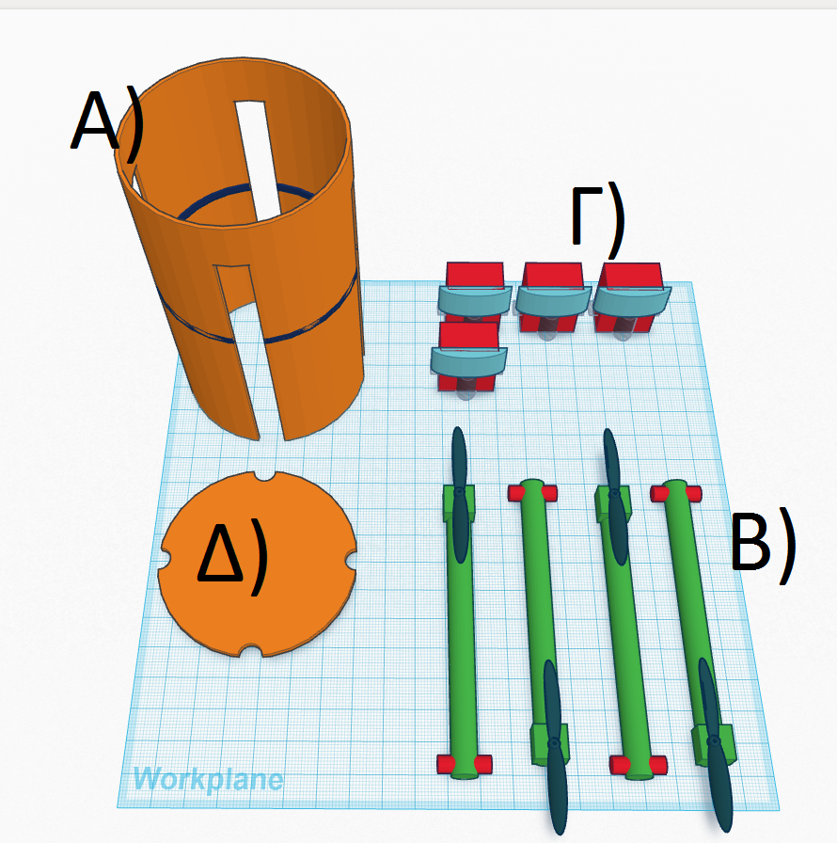
ICAROMENIPPUS QUADRO
Μέρη της κατασκευής:
Έχουμε σχεδιάσει, μέσω διαδικτυακού προγράμματος, την κατασκευή, η οποία θα αποτελείται από:
Α) Το κύριο μέρος , εξωτερικό περίβλημα
Β) Τους τέσσερις άξονες
Γ) Τους μεντεσέδες
Δ) Τα πατώματα ,για την εγκατάσταση των ηλεκτρονικών μερών.

Slide 13
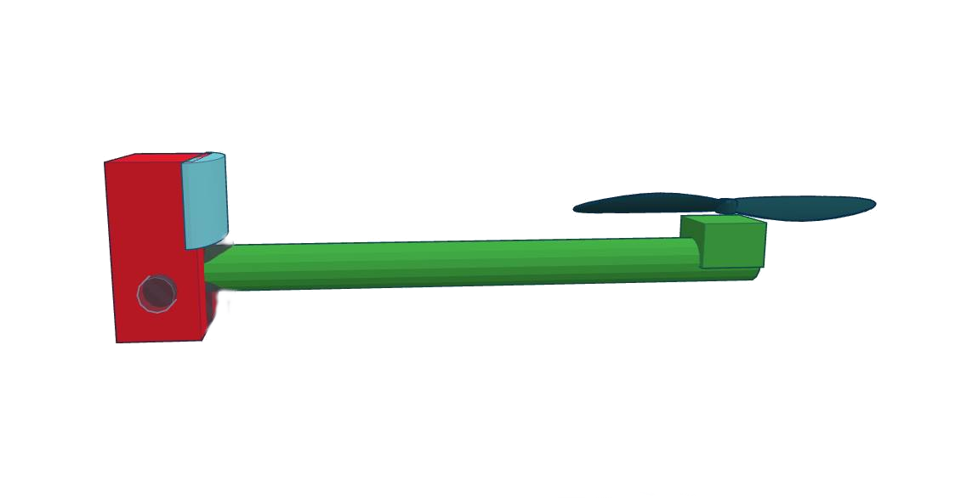
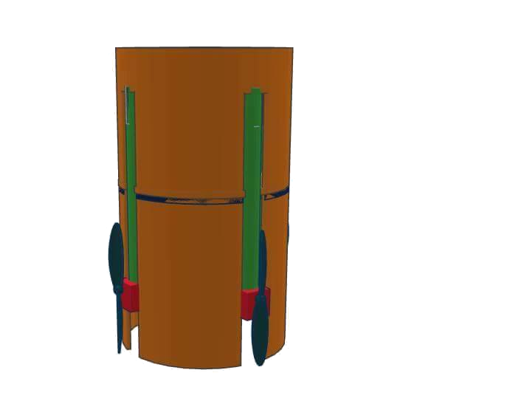
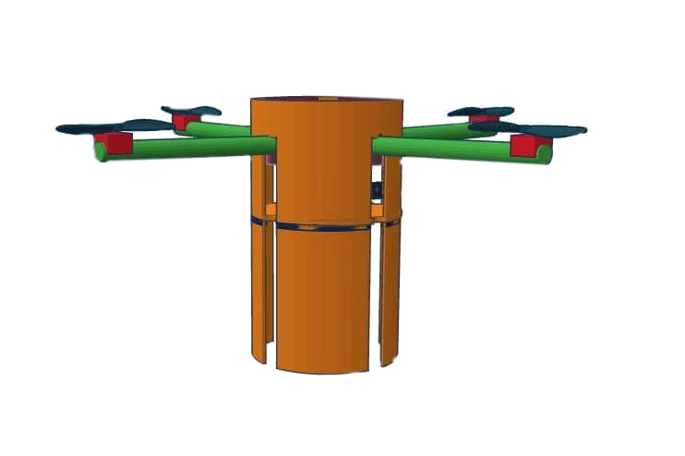
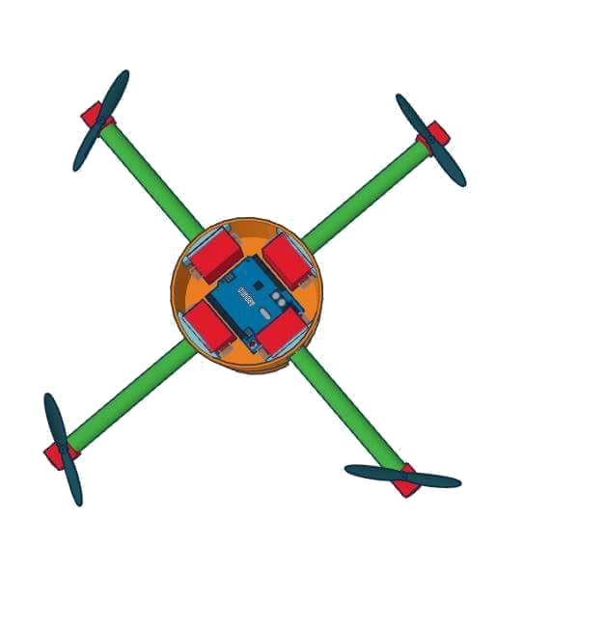
ICAROMENIPPUS QUADRO
Τρισδιάστατη μορφή:

Slide 14
ICAROMENIPPUS QUADRO
Βασικά υλικά κατασκευής:
Πλακέτα flight controller
Gps module για τον συνεχή έλεγχο της θέσης και σύγκρισης με το σημείο αναφοράς που θα αποτελεί τον στόχο
Ref module: ρυθμιστής στροφών για τα 4 mini motors
4 μίνι μοτέρ με δύναμη 3100kv αρκετή για τις ανάγκες αιώρησης και σχετικά μικρή κατανάλωση ενέργειας
4 έλικες
3d printed σώμα
Αισθητήρας απόστασης από το έδαφος
Αrduino controller για τον υπολογισμό της θέσης και των απαραίτητων τροποποιήσεων

Slide 15
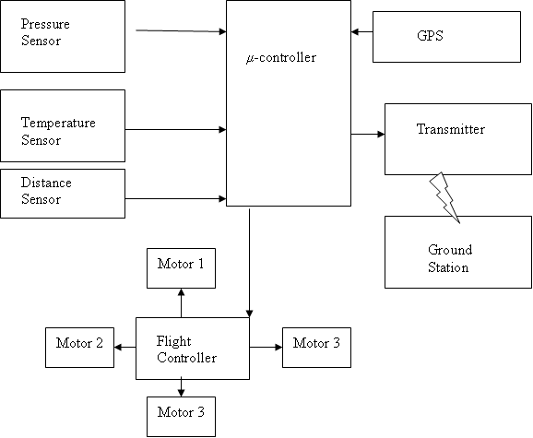
ICAROMENIPPUS QUADRO

Slide 16
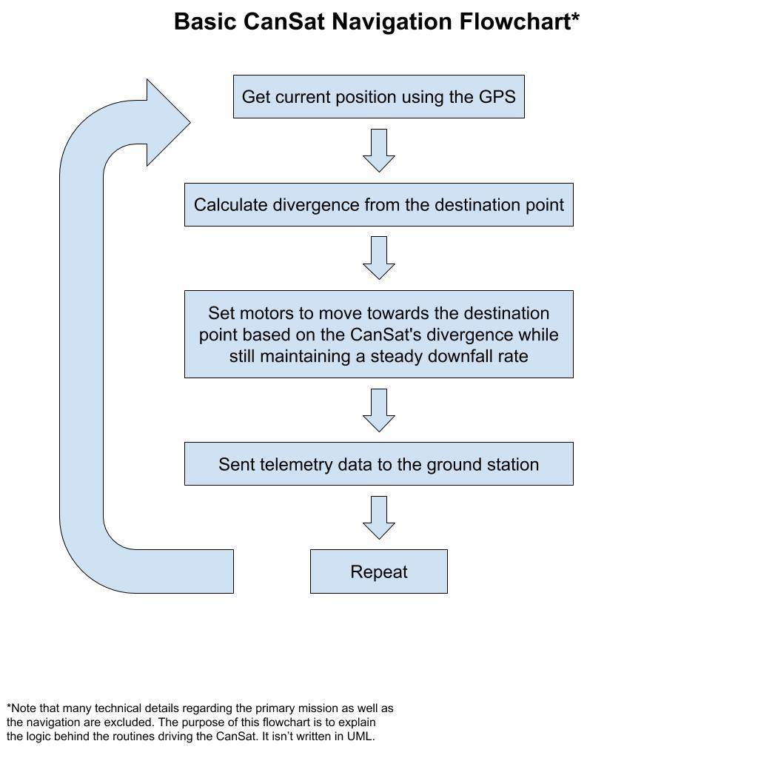
ICAROMENIPPUS QUADRO
Flowchart αποστολής:

Slide 17
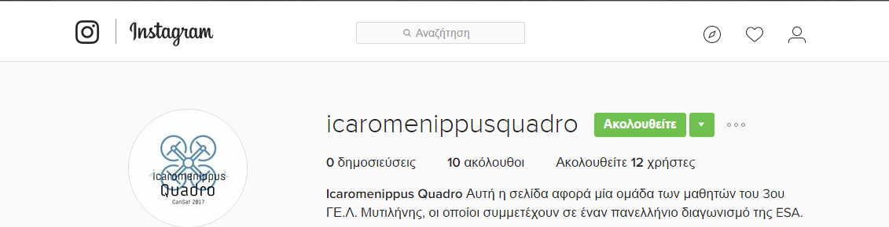
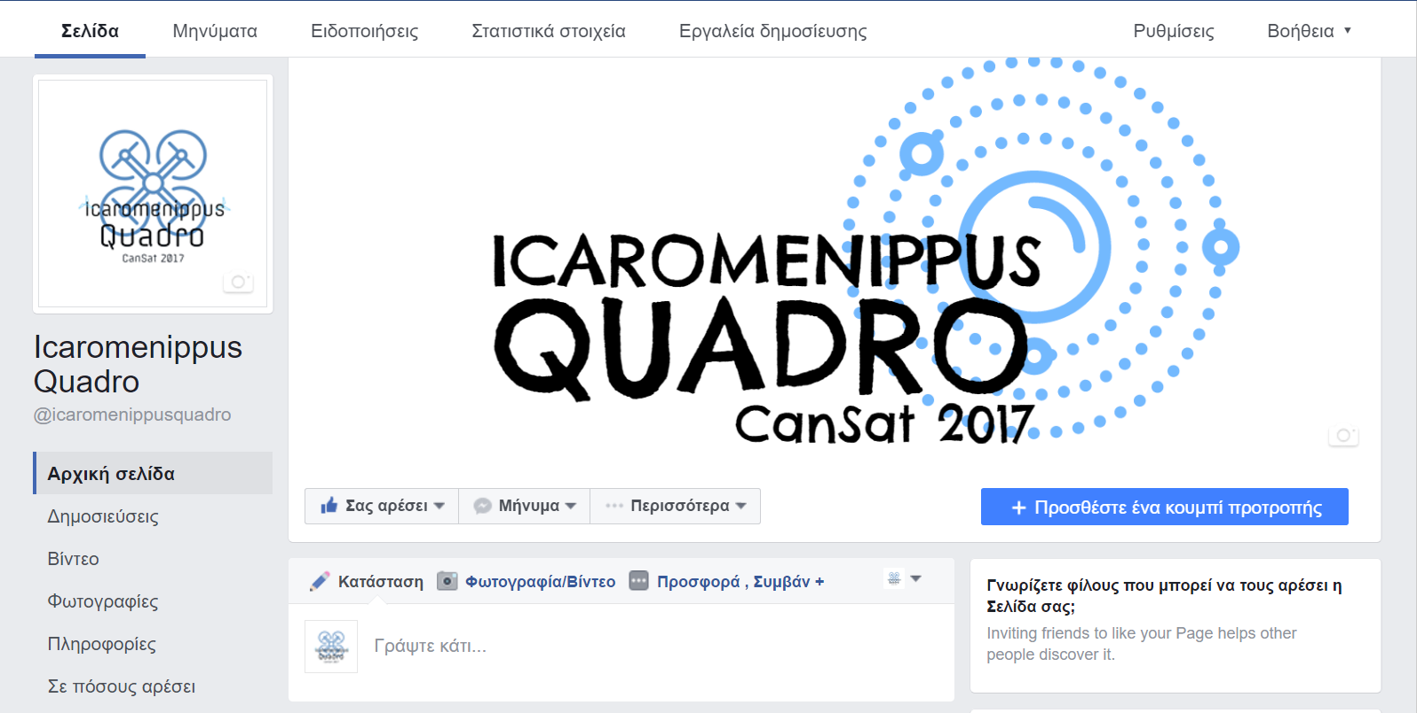
ICAROMENIPPUS QUADRO
Προώθηση αποστολής:
Έχουν δημιουργηθεί προφίλ στα κυριότερα μέσα κοινωνικής δικτύωσης:
α. Facebook, β. Twitter, γ. Instagram, δ. Tumblr, ε. Google+.
Επίσης, θα αναρτούνται πληροφορίες και στον ιστότοπο του σχολείου μας. Θα επιχειρήσουμε, ακόμη, να προωθήσουμε την αποστολή μας μέσω επιστημονικών ημερίδων και συνεδρίων (π.χ. ACSTAC).
Κύριο μέλημα δόθηκε και στον σχεδιασμό του logo της ομάδας μας.

Slide 18

ΤΕΛΟΣ ΠΑΡΟΥΣΙΑΣΗΣ
Σας ευχαριστούμε για την προσοχή σας!

